Slide 1
Пограничный контроль
Система автоматизированного
двухуровневого паспортного контроля.
Варианты технической реализации
оформления и пропуска граждан.

Slide 2
Автоматизированный паспортный контроль
В настоящее время мировой тенденцией в системах паспортного контроля можно считать переход на автоматические и автоматизированные системы в основе которых лежат работы с биометрическими данными граждан.
Цель – создать российский программно-аппаратный комплекс автоматизированного паспортного контроля применимый для задач пограничной службы и транспортной отрасли Российской Федерации.

Slide 3
Автоматизированный паспортный контроль
Основной подход к автоматизации паспортного контроля – создание двухуровневой системы автоматизированного паспортного контроля, в основе которой предварительный сбор первичных данных.
Основной принцип создания комплекса автоматизированного паспортного контроля – создание модульной системы, позволяющей реализовывать различные технологические схемы организации пограничного контроля в пункте пропуска.

Slide 4
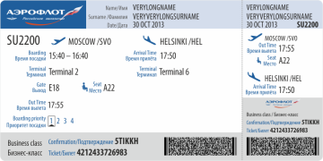
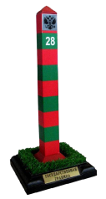
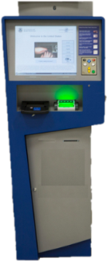
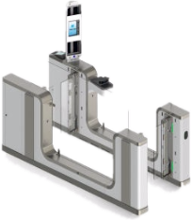
Схема организации автоматизированного паспортного
контроля на основе анализа предварительной информации
Покупка билета и появление первичной информации в системе перевозчика
Поступление первичной информации на пункт пропуска. Принятие предварительного решения о пропуске через автоматизированную систему.
Гражданин на пункте пропуска проходит самостоятельную регистрацию пересечения Государственной границы. Получает информацию о следовании через автоматический проход или кабину паспортного контроля.
Через автоматический проход осуществляется пропуск (не пропуск) граждан через Государственную границу.
Контроллер производит простановку оттиска даташтампа при необходимости
New
New

Slide 5
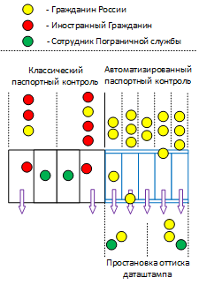
Виды организации автоматизированного паспортного контроля
(элементы регистрации и автоматический проход сопряжены)
На автоматизированный паспортный контроль допускаются граждане России старше 18 лет следующие с биометрическим заграничным паспортом второго поколения и выше (чип паспорта содержит биометрическую информацию: изображение лица, отпечатки пальцев и/или радужную оболочку глаза)
Функции автоматического прохода:
Считывание данных паспорта
Считывание биометрических характеристик гражданина (отпечатки пальцев и фотоизображение лица, сетчатки глаза)
Верификация личности гражданина
Пропуск (не пропуск) гражданина через Государственную границу
Проверка подлинности документа
Один автоматический проход способен пропустить до 3000 человек/сутки – аналогичную скорость пропуска обеспечит не менее 5 кабин паспортного контроля

Slide 6
Виды организации автоматизированного паспортного контроля
(элементы регистрации и автоматический проход сопряжены)
Автоматические проходы оборудуются:
Интерактивным табло
Считывателем ПВД НП
Комплексом сбора биометрических данных (фотоизображение лица, отпечатки пальцев, сетчатки глаза)
Комплексом датчиков (вес, контроль нахождения 1 человека в шлюзовом модуле и т.д.)
Турникетами входа в шлюзовой модуль автоматического прохода и выхода из него
Считывателями карт доступа на входе и выходе автоматического прохода
Верификация личности гражданина происходит на основе результатов сравнения:
фотоизображения лица гражданина из чипа паспорта и камеры
отпечатков пальцев из чипа паспорта и считывателя
Достоинства:
Простота организации процесса паспортного контроля
Снижение очередей на паспортном контроле пункта пропуска
Снижение штата сотрудников задействованных в процессе паспортного контроля
Применимо на направлениях въезд и выезд
Увеличение пропускной способности

Slide 7
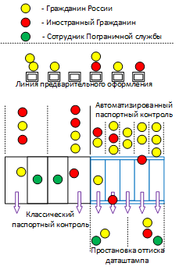
Виды организации автоматизированного паспортного контроля
(элементы регистрации и автоматический проход разнесены)
На автоматизированный паспортный контроль допускаются граждане России и иностранных государств старше 18 лет
Верификация личности гражданина возможна:
По фотоизображению лица, отпечаткам пальцев, сетчатке глаза (если данные содержатся в чипе паспорта)
По фотоизображению лица, если паспорт не содержит отпечатки пальцев и сетчатку глаза но при этом автоматическая система считает достаточным уровень сходства по фотографии
Отпечаткам пальцев
Сетчатке глаза
Иностранные граждане могут быть допущены на автоматический паспортный контроль в случае если система имеет доступ к данным отпечатков пальцев и/или сетчатки глаза
Одна стойка самостоятельной регистрации способна обеспечить регистрацию до 3000 человек/сутки – а один автоматический проход способен пропустить до 17000 человек/сутки.

Slide 8
Виды организации автоматизированного паспортного контроля
(элементы регистрации и автоматический проход разнесены)
Преимущества в сравнении с сопряженной системой:
Динамическое управление очередью на основе оценки рисков, гражданства и имеющихся очередей
Оптимальное использование ресурсов
Возможность оформления иностранных граждан
Применимо на направлениях въезд и выезд
Функции стойки предварительного паспортного контроля:
Считывание данных паспорта
Считывание биометрических характеристик гражданина (отпечатки пальцев и фотоизображение лица, сетчатки глаза)
Верификация личности гражданина
Проверка срока действия визы для иностранных граждан
Печать миграционных карт для иностранных граждан прибывающих в Российскую Федерацию
Информирование о наложенных ограничениях ФССП
Проверка подлинности документа
Функции автоматического прохода:
Считывание биометрических характеристик гражданина (фотоизображение лица, и при необходимости отпечатки пальцев)
Идентификация личности гражданина
Пропуск (не пропуск) гражданина через Государственную границу

Slide 9
Преимущества автоматизированного комплекса ПК
Преимущества:
Увеличение пропускной способности
Снижение вероятности не пропуска лица с действительными документами
Возможность принятия предварительного решения на основе предварительной информации
Возможность получения большего количества информации для проведения мероприятий ГКО
Снижение трудозатрат личного состава пограничной службы
Экономическая эффективность

Slide 10
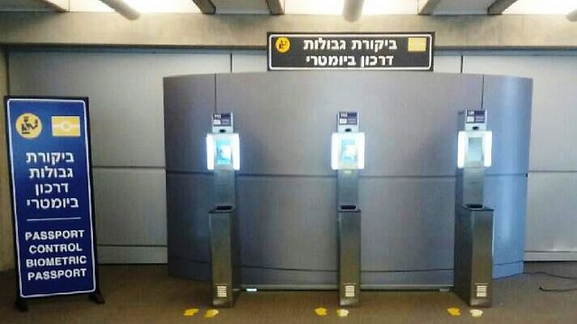
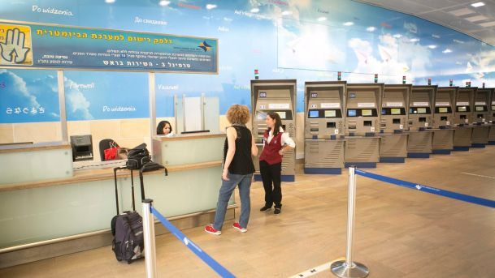
Примеры автоматизированного паспортного контроля.
Израиль также ведет работы по переходу на двухуровневый автоматизированный пограничный контроль.
Апробация данной схемы организации пограничного контроля проходила в течении 2 лет.
В результате эксперимента 86% граждан Израиля бывающих за границей оказались довольны автоматизированной процедурой паспортного контроля.
Министр внутренних дел Израиля Гилад Эрдан выступил с инициативой закрепления на законодательном уровне процедуры биометрической регистрации как обязательной и необходимости перехода на автоматизированный пограничный контроль.

Slide 11
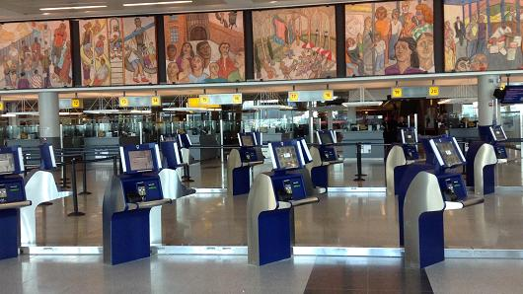
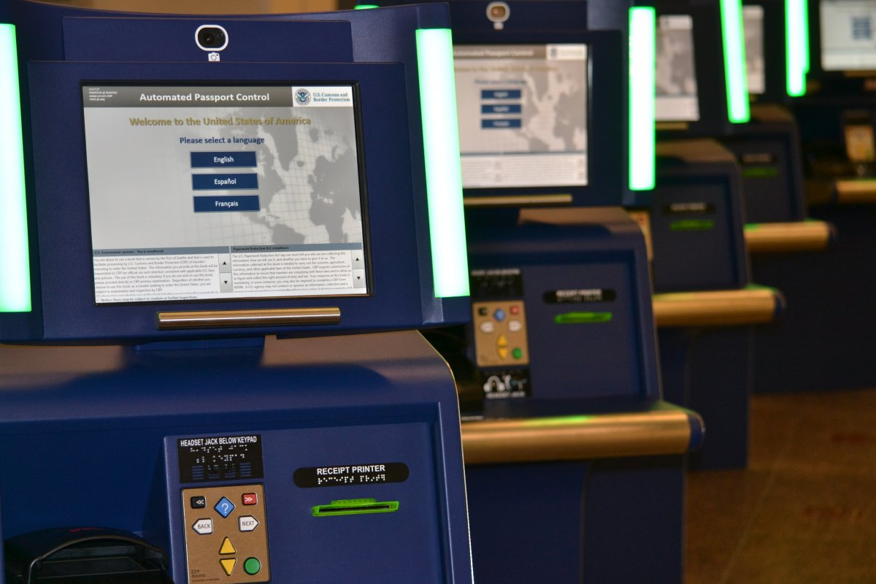
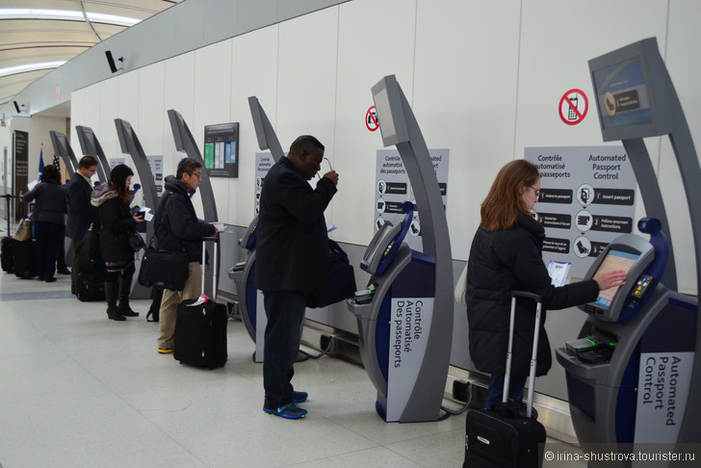
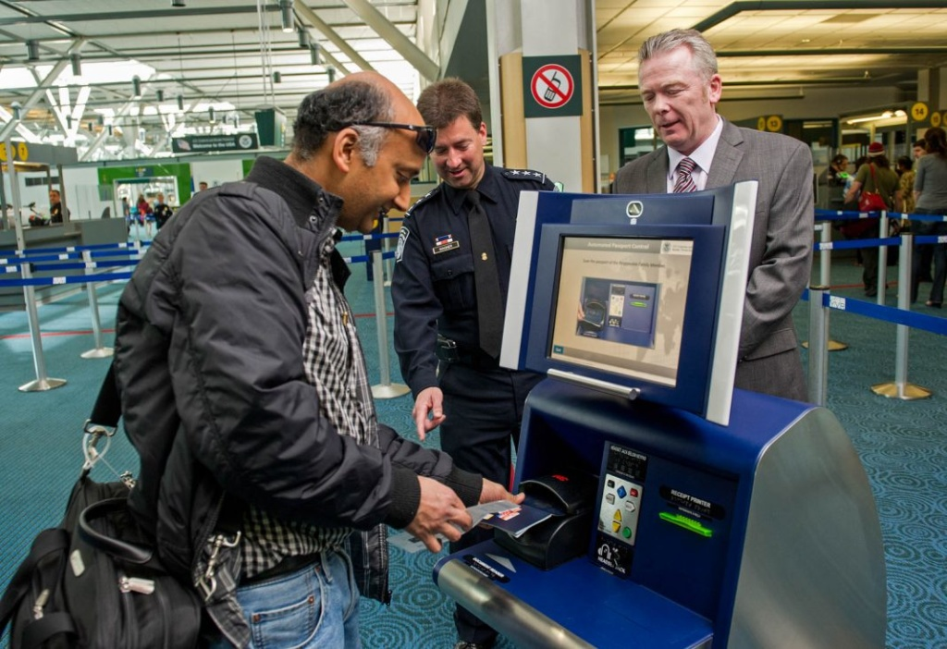
Примеры автоматизированного паспортного контроля.

Slide 12
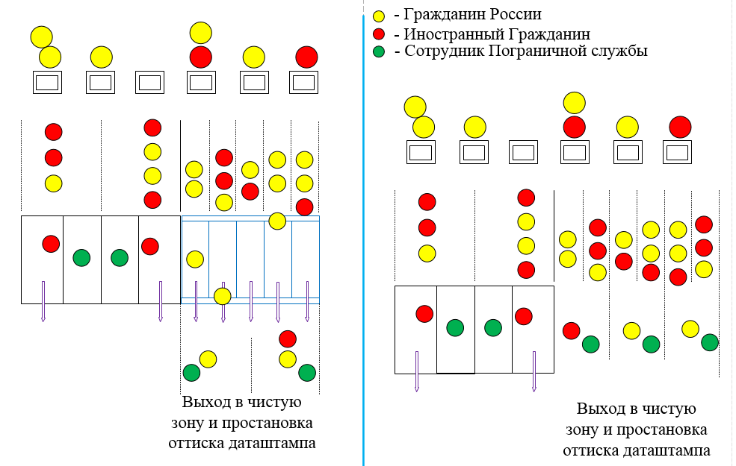
Новый облик пункта пропуска.

Slide 13
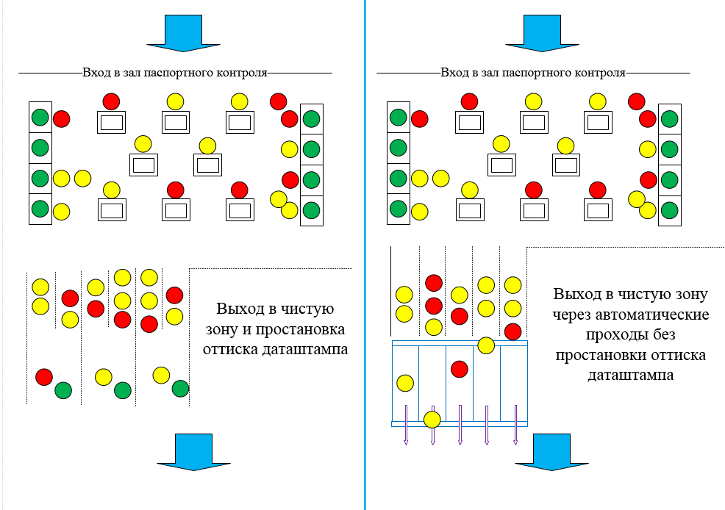
Новый облик пункта пропуска.

Slide 14
ЗАО «ПМЦ «Авангард»
Руководитель Департамента
программно-технического обеспечения
государственных органов
Лопаткин Александр Владимирович

